Slide 1
Пізнавальна мандрівка
«Дітям про зорі і планети»

Slide 2
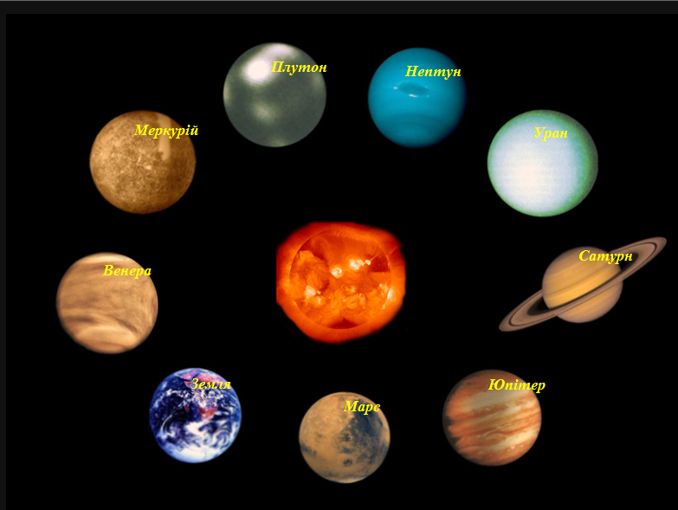
Планета Земля, на якій ми живемо, а також Сонце та Місяць є частинами Сонячної системи. Сонячна система отримала таку назву через те, що всі планети та інші небесні тіла обертаються навколо Сонця.
Сонячна система

Slide 3
У Сонячній системі є вісім планет.

Slide 4
Сонце – це зірка у Сонячній системі. Сонце дуже гаряче – значно гарячіше за доменну піч! Воно складається з розжарених газів – водню і гелію. Вік Сонця становить приблизно п’ять мільярдів років. Не можна прямо дивитися на Сонце, це небезпечно. Коли ти граєшся на сонці , завжди одягай капелюха, сонцезахисні окуляри.
Вогняна зірка

Slide 5
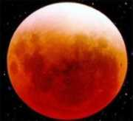
Місяць – це найближчий супутник Землі. На Місяці відсутнє життя, немає ані хмар, ані вітру, ані дощу, ані снігу. Це єдиний позаземний світ, у якому побувала людина. У 1971 році для дослідження місячної поверхні використали електричну машину, що має назву місяцехід. На сьогоднішній день на Місяці побувало лише 12 людей. Остання подорож відбулася у 1972 році. Різні форми місяця називаються фазами, їх є чотири.
МІСЯЦЬ

Slide 6
Меркурій – це маленька планета, яка обертається дуже близько до Сонця. Вдень на поверхні Меркурія дуже спекотно, але вночі там надзвичайно холодно. Поверхня Меркурія суха та кам'яниста.
Швидкий МЕРКУРІЙ

Slide 7
Венера – друга від Сонця планета і є найближчою до Землі. На Венері дуже спекотно. Тут налічується 167 вулканів. Найвищий називається Маат Монс – понад дев'ять кілометрів заввишки. Небо на Венері жовте і з нього падає у вигляді дощу сірчана кислота.
Пекуча ВЕНЕРА

Slide 8
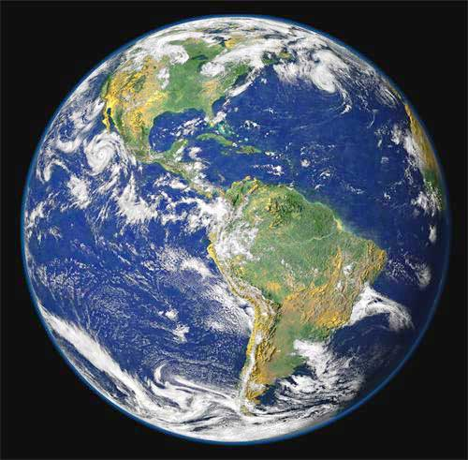
Земля – єдина планета на якій є життя. Переважна частина поверхні нашої планети вкрита водою, і завдяки цьому Земля виглядає блакитною, якщо подивитися на неї з космосу. Вода, повітря та сонячне тепло разом роблять можливим життя на Землі. На нашій планеті існує понад 30 мільйонів різноманітних видів рослин та тварин. Вони живуть усюди, від найглибших океанів до найвищих гір.
Наша планета ЗЕМЛЯ

Slide 9
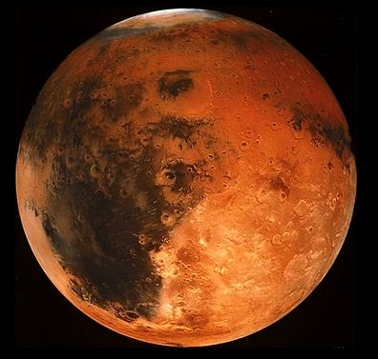
Планета Марс є червоною тому, що вона іржава. У ґрунті міститься багато заліза, яке стало червоним під впливом повітря. На поверхні Марса є пустелі, гори, каньони – глибокі кам'янисті долини та недіючі вулкани.
Іржавий МАРС

Slide 10
Юпітер – найбільша планета Сонячної системи. Він у 1300 разів більший за Землю. Жоден космічний корабель не здатен здійснити посадку на Юпітер, тому що на цій планеті немає твердої поверхні. Це дуже бурхлива планета, колись тут був шторм, який тривав понад 300 років.
Велетенський ЮПІТЕР

Slide 11
Сатурн складається із газів - водню і гелію. У телескоп добре видно кільця Сатурна, які складаються з мільярдів уламків каміння, пилу та льоду.
Окільцьований Сатурн

Slide 12
Уран – величезна, холодна блакитно-зелена планета, яку оточують безліч чорних кіл та крижаних супутників.
Холодний УРАН

Slide 13
Нептун – неймовірно холодна блакитна планета. Ця восьма планета розташована так далеко від Землі, що космічному зонду «Вояжер - 2» знадобилося цілих 12 років, аби долетіти до нього. Нептун – планета з найстрашнішими штормами у всій Сонячній системі.
Бурхливий НЕПТУН

Slide 14
Плутон – найбільш віддалений від сонця, на його поверхні завжди панує темрява. Він крихітний, менший за Місяць червонясто-коричневого кольору. Його можна побачити і Землі за допомогою потужного телескопа. До Плутона ще ніколи не літали космічні кораблі, тому невідомо, що відбувається на його поверхні. У 2006 році астрономи відкрили ще одне космічне тіло, яке зо розмірами є більшим за Плутон, його назвали Ксеною, а Плутон оголосили астероїдом.
Карликовий ПЛУТОН

Slide 15
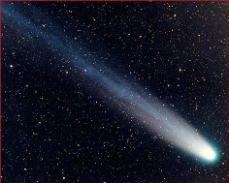
Комети – це гості з віддалених куточків Сонячної системи. Усі комети обертаються навколо Сонця. Хвіст комети – це хмара газу та пилу, яка може розтягнутися на мільйони кілометрів.
Космічні МАНДРІВНИКИ

Slide 16
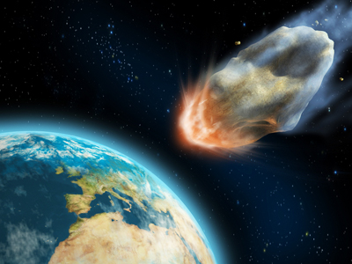
Астероїди – це мільярди уламків каміння та металу, що літають у космічному просторі між Марсом та Юпітером. Вони набагато менші за планети. Науковці вважають, що астероїди – це уламки планети, яка так і не сформувалась.
НЕНАРОДЖЕНА планета

Slide 17
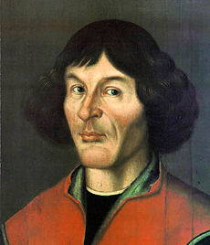
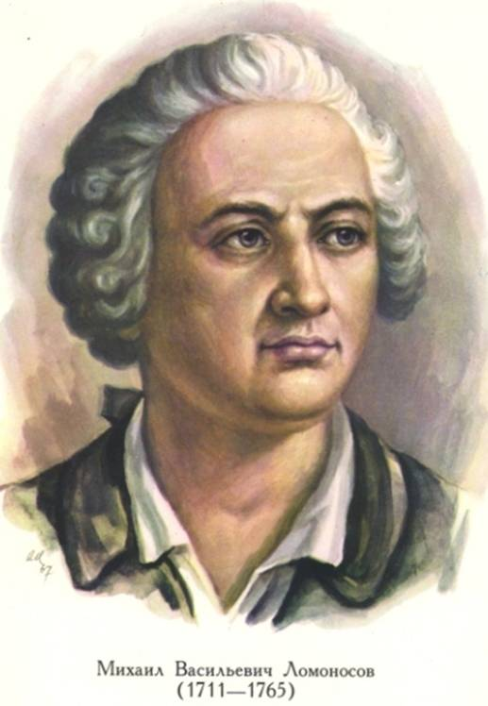
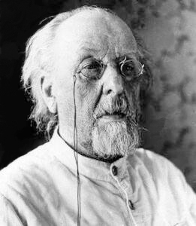
Вчені, які вивчали будову Всесвіту
Миколай Коперник
1473-1543
Ціолковський
Костянтин Едуардович
1857- 1935
Ломоносов
Михайло Васильович
1711 - 1765

Slide 18
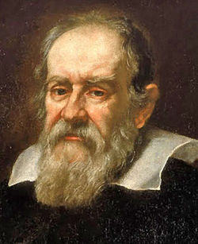
Галилео Галилей винайшов перший (1609р.) телескоп і почав спостерігати за зорями і планетами

Slide 19
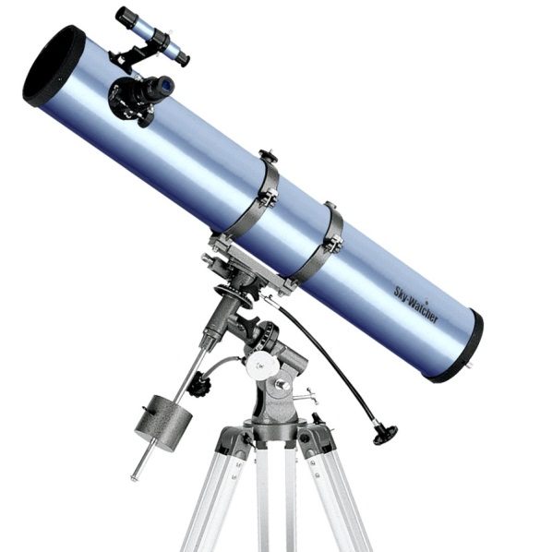
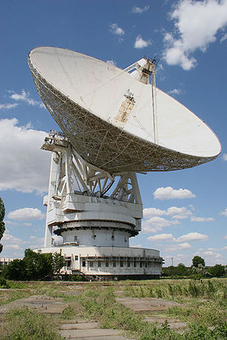
Нічне небо можна спостерігати неозброєним оком, але щоб роздивитися зорі й планети детальніше потрібен телескоп

Slide 20
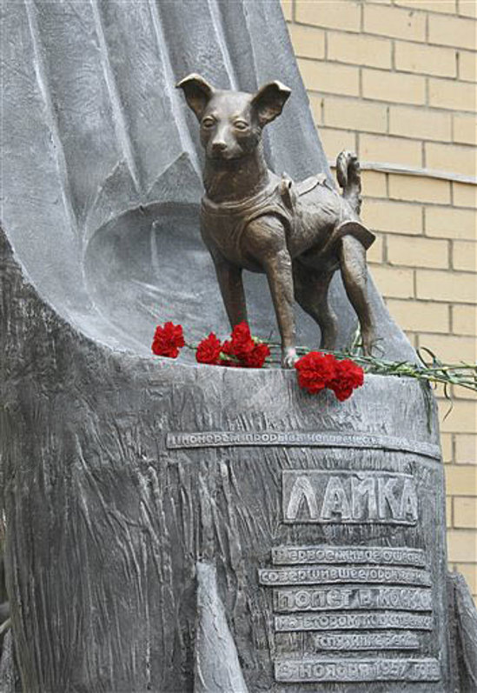
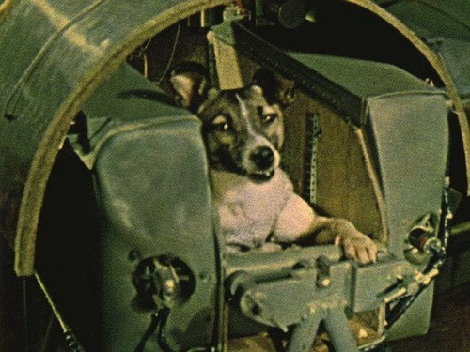
Собака Лайка – перша жива істота, що побувала у космосі

Slide 21
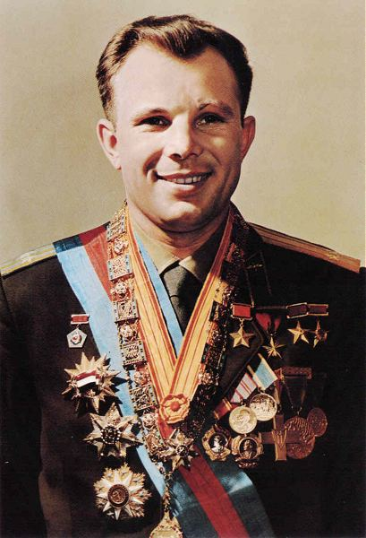
Гагарін Юрій Олексійович перший у світі космонавт 12 квітня 1961 року Юрій Гагарін (росіянин) став першою людиною, яка піднялась у космос та облетіла навколо Землі на кораблі «Восток».

Slide 22
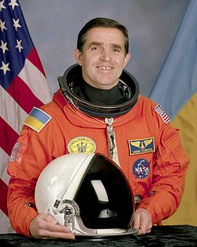
Каденюк
Леонід Костянтинович
перший космонавт
незалежної України
1997 року здійснив космічний політ на американському космічному кораблі «Колумбія»

Slide 23
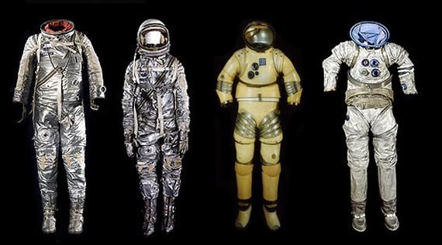
Скафа́ндр — спеціальне спорядження, призначене для ізоляції людини (або тварини) від зовнішнього середовища — від тиску або вакууму, температури (високої та низької), випромінювань. Види скафандрів — космічні, пожежоізоляційні, авіаційні.

Slide 24
Загадки На небі це сузір’я першим помічають, Його прозвали «Великий Віз» І справді, сім яскравих зірок з неба сяють, Мов кухоль, хоч води напийсь.….
Океан і континенти,
Гори й ліс, міста й поля –
Це, малюк, твоя планета,
Називається ….
Роздивитися мікроб
Допоможе мікроскоп.
А вивчати зорі щоб,
Треба мати ….
В небі куля вогняна,
Має довгий хвіст вона,
То не зірка, не планета
Здогадалися? …
В синім небі світлячки,
Не дістати до них рукою,
А найбільший світлячок,
Вигнувся дугою…..

Slide 25
Запитання 1. Що знаходиться в центрі Сонячної системи? 2. Порахуйте, скільки планет у Сонячній системі? 3. Назвіть планети, які знаєте? 4. На якій планеті живемо ми? 5. Як називаються люди, які літають у космос? 6. Який одяг вони одягають? 7. На чому подорожують у космос? 8. Назвіть зірку, яка зігріває, освітлює планету Земля? 9. У яку частину доби найяскравіше світить сонце? 10. Назвіть першого космонавта? 11. Найменша планета Сонячної системи? 12. Назвіть першого українського космонавта? 13. Слово, що об'єднує планети, зірки та зоряні світи? 14. Найбільша планета Сонячної системи? 15. Яка планета схожа на капелюх? 16. Який апарат допомагає у вивчені планет? 17. Наука, що вивчає Всесвіт? 18. Яка найменш планета? 19.Що означає «хвостата зірка»? 20.Скільки і які полюси має Земля?

Slide 26
Відповіді 1. Сонце 2. 8 3. Меркурій, Венера, Земля, Марс, Юпітер, Сатурн, Уран, Нептун 4. Земля 5. Космонавти 6. Скафандри 7. На космічному кораблі 8. Сонце 9. В полудень 10. Ю. Гагарін 11. Меркурій 12. Каденюк 13. Всесвіт 14. Юпітер 15. Сатурн 16. Телескоп 17. Астрономія 18. Астероїд 19. Комета 20. Північний і Південний

Slide 27
Гарного вам настрою!

